Slide 1






Spring 백엔드 개발 & AWS 배포
Spring 백엔드 개발 & AWS 배포
라이프핏 (Life FIT)

Slide 2

Spring 백엔드 개발 & AWS 배포
INDEX
목차
01.주제 및 개발 배경
02.개발 목적
03.개발환경
04.기능 설계
05.팀원 소개 및 역할 분담
06.Usecase &ERD

Slide 3






Spring 백엔드 개발 & AWS 배포
01 주제 및 개발배경
“내가 이사 갈 동네는 살기 좋은 곳일까?”
공통적인
어려움
“병원은 가까울까? 교통은 편리할까?”
“마트, 노래방 같은 생활 편의시설은 근처에 있을까?”
라이프핏
불편한
현실
정보를 일일이 따로 검색해야 하는 번거로움
사람마다 중요하게 생각하는 요소가 각기 다름
교통 vs 의료 vs 편의시설 등

Slide 4






Spring 백엔드 개발 & AWS 배포
02 개발 목적
스마트 시티 및 맞춤형 서비스 성장
지역 격차 및 정보 불균형 해소 필요
공공데이터 활용 미비
개인화 추천, 지역 정책 알림, 거주지 진단 등 맞춤형 기능의 수요 증가
신뢰할 수 있는 동네 정보 부족
데이터 기반으로 불균형 지역을
시각화해주는 서비스 필요
데이터 + 지도 + 사용자 중심 UI
가 핵심 경쟁력
지역 정보의 파편화 문제
→ 사용자 관점에서 직관적으로
통합해서 제공하는 플랫폼은 부족
거주민들은 정책적 지원 필요성 인식하나 정보 접근 경로 부족
“실제로 살아보기 전에는
알 수 없다”는 불편함 존재
→ 사용자는 여러 사이트를
돌아다녀야 함
→ 공공데이터 활용
실감형 서비스로 확장 가능
→ 정보 접근성 낮음,
시간 소모 큼

Slide 5









Spring 백엔드 개발 & AWS 배포
03 개발 환경
라이프핏

Slide 6





Spring 백엔드 개발 & AWS 배포
04 기능 설계
메인페이지
마이페이지
관리자 페이지
교통 (지하철역, 버스 정류장, 택시 승강장 등)
회원정보 수정
커뮤니티 관리
-> 게시글 삭제 및 댓글 관리
의료 (종합병원, 치과, 의원, 약국 등)
회원 탈퇴
교육 (어린이집, 초등학교, 중학교 등)
즐겨찾는 동네리스트 및 조회
회원 관리
회원 수정 및 삭제
회원 검색 및 정보 확인
편의시설
(편의점, 대형마트, 카페, 음식점 등)
문화 및 여가
(영화관, 도서관, 박물관, 공연장 등)
생활 안전 및 치안
(경찰서, CCTV, 범죄 발생 현황)
기타페이지
도움말 관리
도움말 제공
도움말 작성 및 수정, 삭제
부동산 및 주거 환경
(부동산 시세, 주택 유형 등)
커뮤니티 -> 글 삭제/수정/작성
회원가입 페이지
기타 서비스
(공공기관, 택배 수령함, 청소 서비스 등)
로그인 페이지

Slide 7

Spring 백엔드 개발 & AWS 배포
05 팀원 소개 및 역할 분담
현재진
이무하
이승준
김희수
팀장
팀원
팀원
팀원
편의시설 및 문화, 여가 시설
교통 및 의료
교육 시설 및 부동산
생활 안전 및 기타 서비스
●
게시글 삭제 및 댓글 관리 기능 구현
●
카테고리별 상세보기 기능 구현
●
도움말 작성 및 수정, 삭제 기능 구현
●
회원 가입 및 로그인 기능 구현
●
회원 수정 및 삭제 기능 구현
●
메인 페이지 UI 및 통합 기능 구현
●
커뮤니티 글 삭제/수정/작성
기능 구현
●
회원 정보 수정 및 탈퇴 기능 구현
●
회원 검색 및 정보 확인 기능 구현
●
메인페이지 구현
●
즐겨찾는 동네리스트 및 조회 기능 구현
●
파트 분배
●
교육시설 및 부동산 시세 데이터 수집
●
로그인,회원가입,마이페이지 구현
●
기획
●
커뮤니티(후기, 도움말)페이지 구현
●
관리자 페이지 제작 및 구현

Slide 8
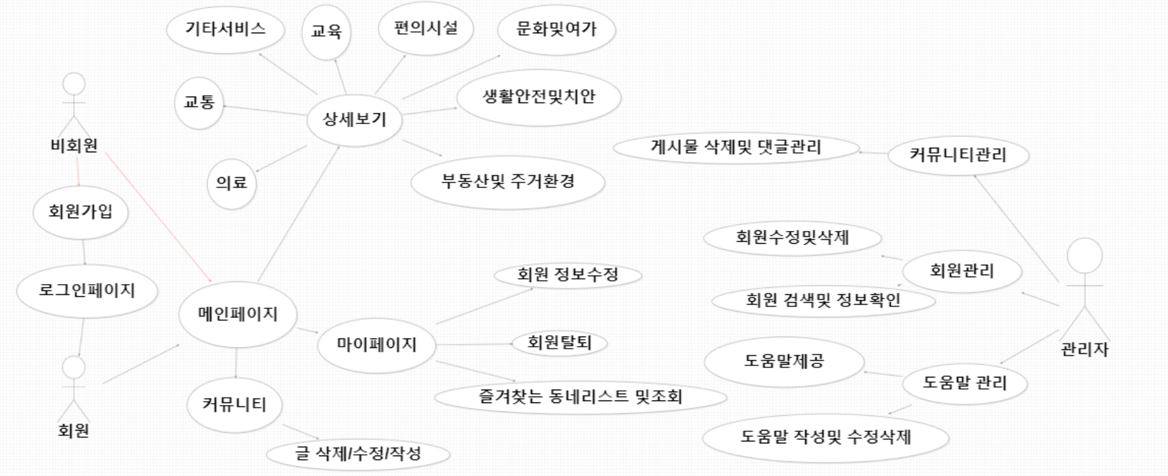
Spring 백엔드 개발 & AWS 배포
06 Usecase &ERD

